Slide 1
Politique indemnitaire ministérielle
Groupe de travail avec les représentants du personnel
30 janvier 2019
SG – SRH2 – BER

Slide 2
Concertation sur la politique indemnitaire ministérielle:
  Bilan 2018 en matière de politique indemnitaire
  Perspectives 2019 - 2022 : poursuite du plan de rattrapage indemnitaire ministériel

Slide 3
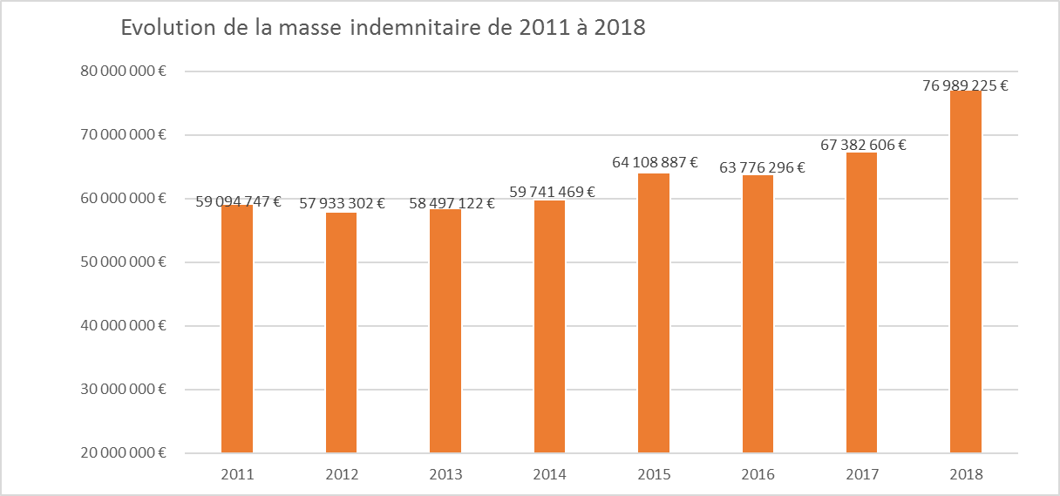
Bilan 2018 en matière de politique indemnitaire
Evolution de la masse indemnitaire de 2011 à 2018

Slide 4
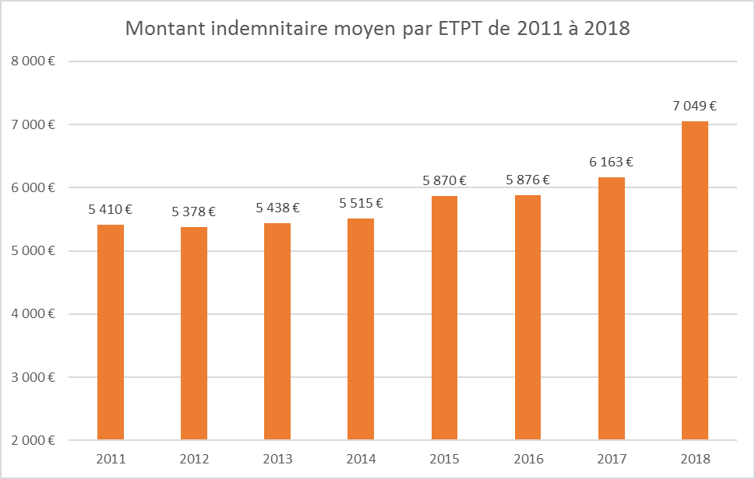
Bilan 2018 en matière de politique indemnitaire
Montant indemnitaire moyen par ETPT de 2011 à 2018

Slide 5
Bilan 2018 en matière de politique indemnitaire
En 2018, l’enveloppe des crédits catégoriels s’élève à 8,36 M€. Ces crédits s’ajoutent au montant déjà en base. L’enveloppe des crédits catégoriels a été répartie entre 0,77 M€ de mesures statutaires et 7,59 M€ de mesures indemnitaires. Celles-ci ont été mobilisées selon trois axes :
Réduire les disparités constatées entre les filières (2,88 M€) ;
Réduire les disparités constatées entre les agents au sein même des filières (1,33 M€);
Ouvrir à tous les agents du ministère le bénéfice d’un dispositif de rémunération en fonction de la manière de servir (3,38 M€).

Slide 6
Bilan 2018 en matière de politique indemnitaire
Axe 1: réduire les disparités constatées entre les filières (2,88 M€)
  Revalorisation IFSE pour approfondissement des compétences (coût: 1,52 M€);
  Convergence des barèmes IFSE des agents de la filière bibliothèque du MC sur ceux, plus avantageux, de l’enseignement supérieur (coût: 150.000 €);
  Alignement du montant du socle IFSE minimal des agents de catégorie C sur le plus favorable, à savoir celui des adjoints administratifs exerçant en administration centrale (coût: 150.000 €) ;
  Mesures exceptionnelles pour les agents des filières documentation et recherche par anticipation de leur entrée dans le RIFSEEP (coût: 1,06 M€).

Slide 7
Bilan 2018 en matière de politique indemnitaire
Axe 2: réduire les disparités constatées entre les agents au sein même des filières (1,33 M€)
  Transfert d’une partie des crédits vers les établissements qui rémunèrent les agents titulaires sur leur budget propre afin de leur permettre de décliner cette politique de rattrapage (coût : 1,13 M€);
  Alignement à compter du 1er janvier 2018 des barèmes IFSE de la filière administrative d’Île-de-France sur ceux, plus favorables, de l’administration centrale (coût : 80.000 €);
  Mesure d’amélioration des règles de gestion destinées à renforcer la mobilité des agents (coût : 120.000 €).

Slide 8
Bilan 2018 en matière de politique indemnitaire
Axe 3: Ouvrir à tous les agents du ministère le bénéfice d’un dispositif de rémunération en fonction de la manière de servir (3,38 M€)
    Une généralisation du CIA à tous les agents titulaires à compter de 2018 :
      au bénéfice de 8327 agents, pour un montant moyen de 734 € par agent (527 € en 2017), soit 40% d’augmentation;
      avec une prise en compte de certaines situations individuelles non prévues dans la note de gestion du 21 juin 2018 relative à la campagne d’attribution du CIA et de la part variable des agents rémunérés par le ministère (campagne de « rattrapage »).
    Une augmentation du CIA moyen par catégorie:
    Une augmentation sensible des montants des parts variables des contractuels (633 € contre 348 € en 2017).

Slide 9
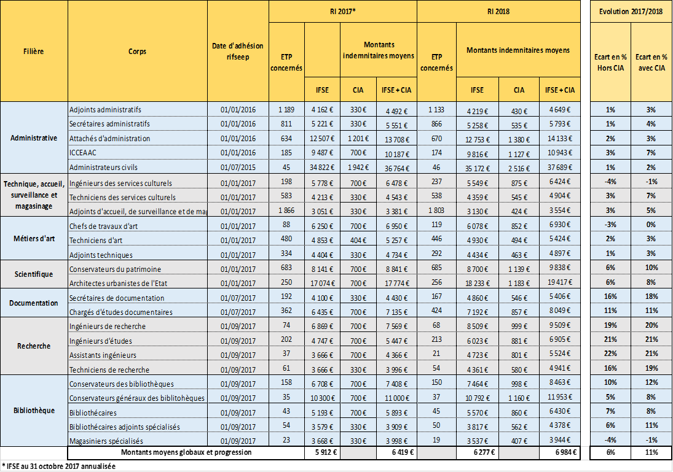
Bilan 2018 en matière de politique indemnitaire
Une évolution très nette par rapport à 2017, avec un effort de rattrapage spécifique en 2018 à destination des agents des filières scientifique, documentation, recherche et bibliothèque:

Slide 10
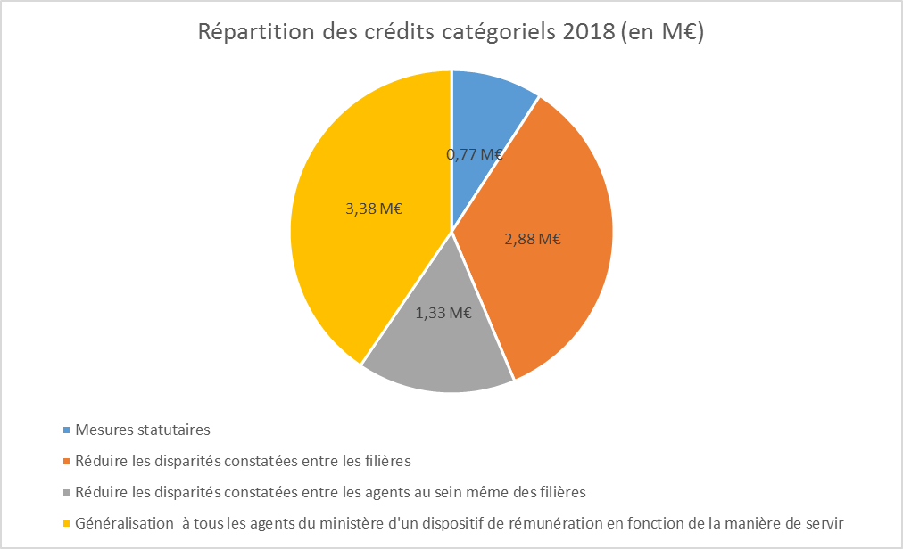
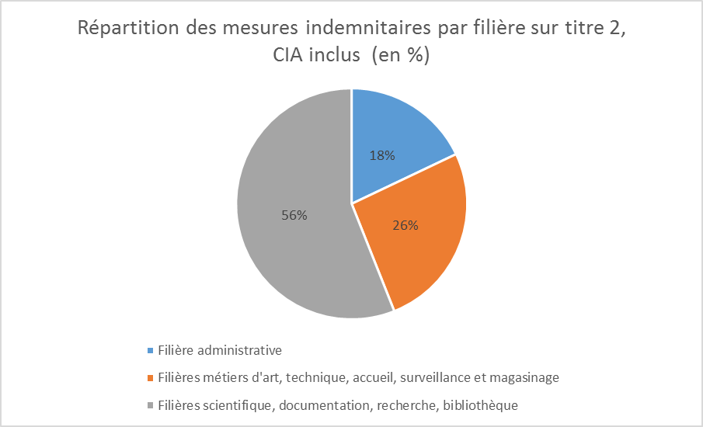
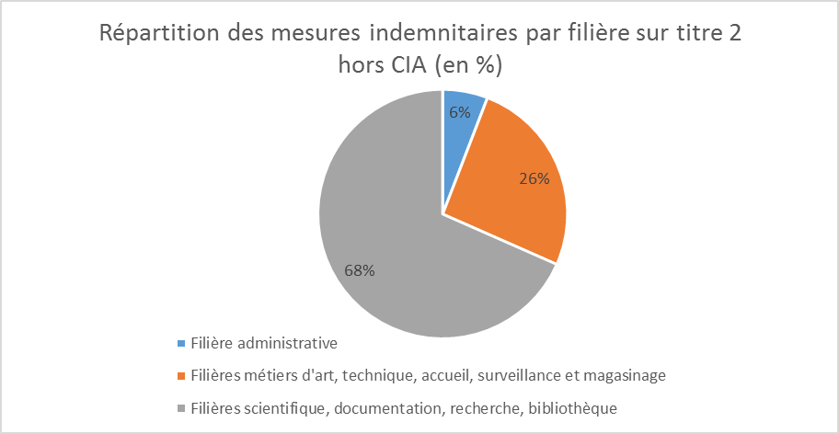
Bilan 2018 en matière de politique indemnitaire
Répartition des crédits catégoriels par axe et par filières

Slide 11
Perspectives 2019-2022 : poursuite du plan de rattrapage indemnitaire ministériel

Slide 12
Perspectives 2019-2022 : poursuite du plan de rattrapage indemnitaire ministériel
En 2019 l’enveloppe des crédits catégoriels s’élève à 7,28 M€ dont:
  2,7 M€ de mesures statutaires (PPCR, mesures catégorielles ANT, réformes statutaires professeurs des ENSA et des ENSArt, …)
  4,6 M€ de mesures indemnitaires.
650.000 € provisionnés pour la régularisation des situations des agents des Archives nationales, conformément aux jugements rendus par le TA de Montreuil le 5 octobre 2018 ;
3,85 M€ pour la poursuite du plan de rattrapage indemnitaire :
  Mesures de revalorisations IFSE : coût prévisionnel : 2,35 M€ ;
  Complément indemnitaire annuel : coût prévisionnel : 1,5 M€.
100 000 € réservés pour des mesures spécifiques supplémentaires :
  Revalorisation des heures de mécénat ;
  Revalorisation de l’indemnité spéciale servie aux CAOA/CDAOA.

Slide 13
Perspectives 2019-2022 : poursuite du plan de rattrapage indemnitaire ministériel
L’enveloppe de 3,85 M€ de crédits catégoriels sera consacrée aux orientations et aux mesures suivantes :
Réduction des disparités constatées entre les filières et entre les agents au sein d’une même filière au MC : 1,25 M€ (32 %)
  Mise en œuvre de revalorisations d’IFSE ciblées (400 000 €);
  Transfert d’une partie des crédits du plan de rattrapage ministériel aux opérateurs du MC rémunérant des fonctionnaires sur leur budget propre (850 000 €).
Amélioration des parcours de carrière au sein du ministère : 1,1 M€ (29 %)
  Renforcement de l’attractivité du ministère en termes de recrutement (400 000 €);
  Incitation à la mobilité ( 600 000 €);
  Mise en œuvre d’un mécanisme de compensation des inégalités salariales entre les femmes et les hommes (100 000 € pour les titulaires).
Accroissement de l’attractivité du ministère par la réduction des écarts observés avec les autres départements ministériels : 1,5 M€ (39 % ) dont 750 000 € pour l’augmentation du nombre d’éligibles
  Poursuite du développement d’une rémunération liée à l’évaluation et à la performance dont le versement est prévu pour la fin du premier semestre 2019

Slide 14
Perspectives 2019-2022 : poursuite du plan de rattrapage indemnitaire ministériel
Evolutions prévues pour la campagne CIA en 2019
Elargissement du périmètre des agents éligibles :
  Suppression de la condition de présence au 31/12 au profit d’une unique condition de durée de présence (4 mois sur l’exercice 2018) ;
  Eviter l’impact négatif de la mobilité sur l’éligibilité ;
  Ajout des fonctionnaires stagiaires.
Evolution des montants moyens par catégorie :
  Catégorie A = +5 %
  Catégorie B = +9 %
  Catégorie C = +5 %
Campagne rapprochée des entretiens professionnels :
  Versement prévu en juillet.

